Slide 1
Programmeren 1
Collections

Slide 2
Collecties
Een collectie is een object dat meerdere objecten en/of variabelen groepeert als 1 eenheid
Meestal een logische groep
vb: een kaartspel, een groep studenten, een playlist, een puntenlijst,…

Slide 3
Er bestaan verschillende soorten containers
Deze zitten gegroepeerd in de namespace System.Generic.Collections :
List (kennen we al)
Queue
Stack
HashSet
Dictionary
…
Vergeet niet #using System.Generic.Collections
toe te voegen aan je file als je ze wil gebruiken
Meer collecties: zie MSDN

Slide 4
Generic of Non-Generic Collecties
Collecties kunnen
Generic zijn: (objecten van verschillende datatypes bevatten)
Non-Generic zijn (allemaal objecten van hetzelfde datatype)
Wij beperken ons tot de non-generic
In MSDN voorgesteld als Collectie<T>
Hierin moeten we T vervangen door het datatype van de objecten die we in de collectie willen gaan opslaan (int, string,.. Eigen klassen..)

Slide 5
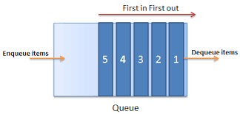
Queue<T>
Een queue stelt een First-In-First-Out (FIFO) lijst voor.
stelt rijen voor die we in het echt ook hebben bvb aanschuiven aan de kassa

Slide 6
Queue<T>
We gebruiken 3 methoden om met een queue te werken:
Enqueue(T item): Voeg een item achteraan de queue toe.
Dequeue(): geeft het eerste element in de queue terug en verwijdert dit element vervolgens uit de queue. LET OP: crasht als queue leeg is.
Peek(): geeft het eerste element in de queue terug ZONDER dit te verwijderen. LET OP: crasht als queue leeg is.

Slide 7
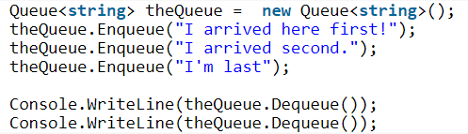

Queue<T>

Slide 8
Queue<T>
Let op, queue zijn speciaal gemaakt voor deze FIFO operaties en super efficiënt
Het is niet de bedoeling dat je toegang hebt tot de elementen in het midden van de queue (wat je bv. met een List wel makkelijk kan)
Bvb lijsten die in volgorde moeten worden uitgevoerd
key inputs, mouse-events,
bankoverschrijvingen op een rekeningen
Instructies voor een rekenmachine

Slide 9
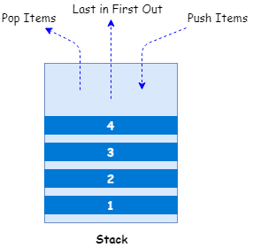
Stack<T>
Een Stack stelt een LAST-In-First-Out (LIFO) lijst voor.
M.a.w. het recentst toegevoegde element zal steeds vooraan staan en als eerste verwerkt worden.
Je kan dit vergelijken met een stapel papieren waar je steeds bovenop een nieuw object legt, en dat ook als eerste eraf neemt.

Slide 10
Stack<T>
3 belangrijke methoden om met een stack te werken:
Push(T item): plaats een nieuw item bovenop de stapel.
Pop(): geeft het bovenste element van de stapel terug en verwijdert vervolgens dit element van de stack. LET OP: crasht als stack leeg is.
Peek(): geeft het eerste element in de stack terug ZONDER dit te verwijderen. LET OP: crasht als stack leeg is.

Slide 11
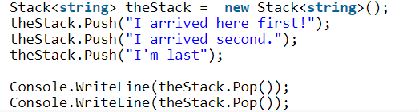

Stack<T> voorbeeld
Ook bij Stacks is het niet de bedoeling dat je in elementen uit het midden van de Stack bewerkt

Slide 12

Stack<T> voorbeelden
History (voor de back button) van je browser
Alle acties die je in Word uitvoert (voor de undo button)
Kogels in een magazijn
van een wapen

Slide 13
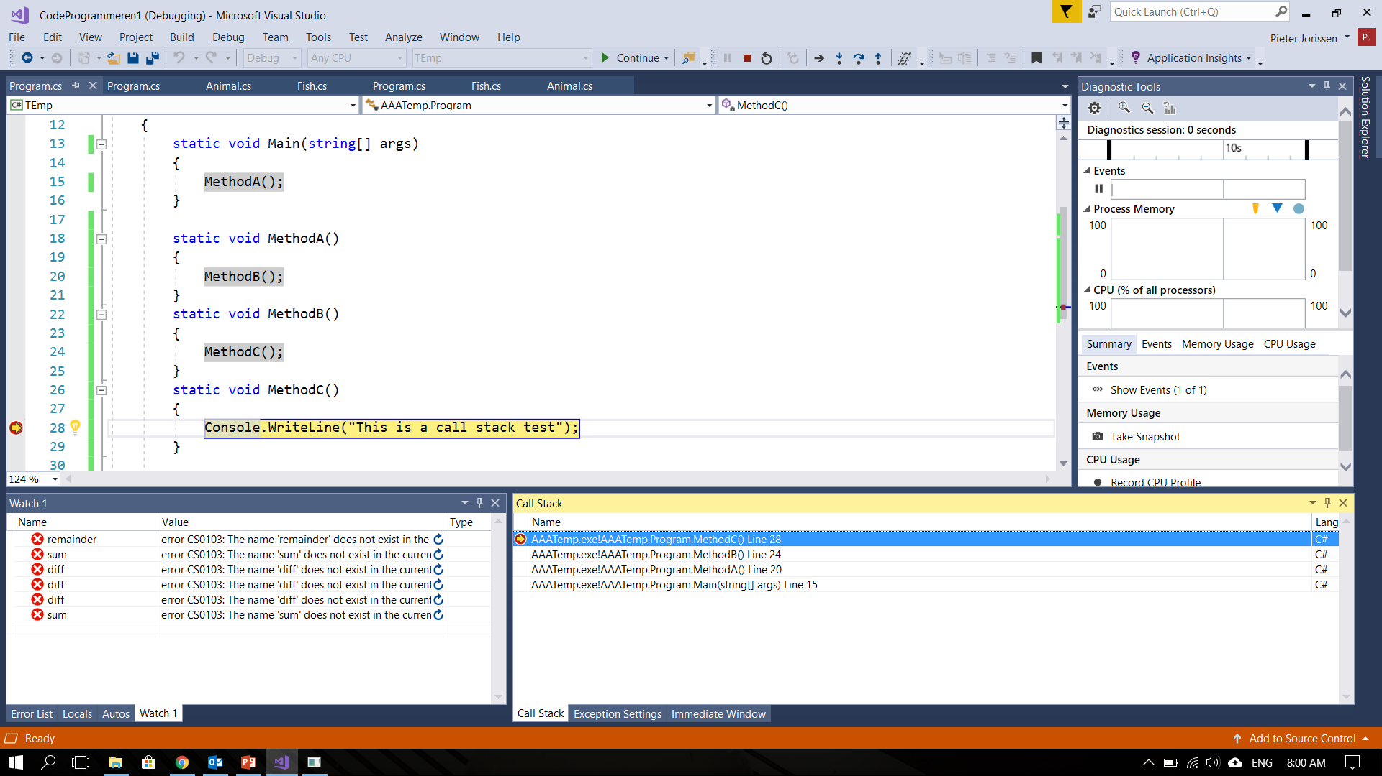
Call stack in visual studio
Bij debugging: toont alle opgeroepen methods

Slide 14
HashSet<T>
Lists, Stacks en queues zijn heel interessant voor geordende elementen, maar zoeken naar elementen is erg inefficient
Als de volgorde van opslag niet uitmaakt, kan C# zelf een structuur voorzien waarbij superefficient gezocht kan worden naar elementen
HashSet is zo een collectie

Slide 15
HashSet<T>
Een HashSet vormt de data om naar 1 uniek getal, waarop dan erg efficient gezocht kan worden
Let op je hebt hier geen controle over de volgorde van de elementen
Bijkomend, twee elementen met dezelfde waarden zouden dezelfde “hash” genereren, dus elk element kan in een hashset maar 1x voorkomen

Slide 16
HashSet<T>
belangrijke methoden:
Add(T t): Voegt een element t toe, ALS t nog niet in de hashSet zit. Returnt TRUE als het toegevoegd werd (anders false)
Contains(T t): return een boolean die aangeeft of het object al in de HashSet aanwezig is of niet
Remove(T t): verwijdert een t element uit de HashSet

Slide 17
Dictionary<TKey,TValue>
In een dictionary wordt ieder element voorgesteld door een key en een waarde van het element.
De key moet een unieke waarde zijn zodat het element kan opgevraagd worden uit de dictionary aan de hand van deze sleutel (in plaats van een index zoals bij de array)
Bij de declaratie van de dictionary dien je op te geven wat het type van de key zal zijn, alsook het type van de waarde (value)

Slide 18
Dictionary<TKey,TValue>
Voorbeelden:
Woorden met uitleg in een woordenboek Dictionary<string, string>
Klantenfiches, elke klant heeft uniek klantnummer Dictionary<int,string>
Studentenfiche elke student heeft uniek studentennummer Dictionary<int, string>
Aantel keren dat een karakter voorkomt in een tekst Dictionary<char, int>
…

Slide 19
Dictionary<TKey,TValue>
Belangrijke methoden om met een dictionary te werken:
Add(Tkey k, Tvalue v) : voeg een nieuw element toe aan de dictionary
Remove(Tkey k): verwijder element met key k
ContainsKey(Tkey k): check of een element met key k reeds in de dictionary zit (return true/false)
In een Dictionary speelt de volgorde van de elementen geen rol

Slide 20
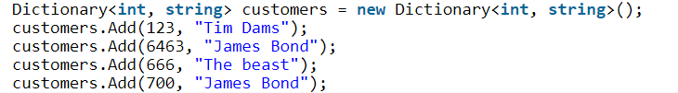

Dictionary<TKey,TValue> voorbeeld
Gezien er geen volgorde, of logische key-orde is kunnen we niet met een for loop door de dictionary gaan
Een foreach kunnen we wel gebruiken

Slide 21
Dictionary<TKey,TValue>
Als we een specifieke value van een element uit de dictionary willen halen, kan dat enkel als we ook de key hebben
Dan gebruiken we de key zoals een index van een array

Slide 22
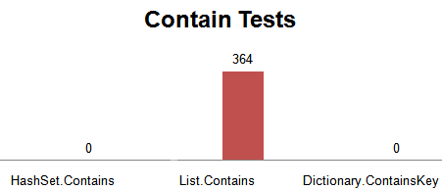
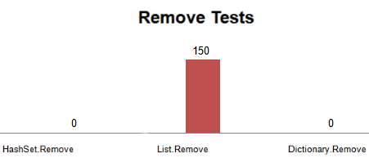
Efficientie: helft van 10000 elementen zoeken/verwijderen
Bron: bewerking https://theburningmonk.com/2011/03/hashset-vs-list-vs-dictionary/

Slide 23
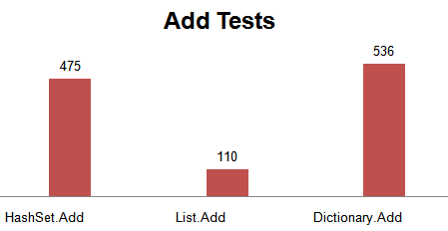
Efficientie: 1000000 elementen toevoegen
Bron: bewerking https://theburningmonk.com/2011/03/hashset-vs-list-vs-dictionary/

Slide 24
Wat moet je kennen/kunnen
Begrijpen hoe verschillende collecties data opslaan
Collecties maken voor basisdatatypes en klassen
Door collecties loopen (indien mogelijk)
Bewerkingen op/met collecties

Slide 25
Exercise
Create a hashset that contains characters. Ask the user for a word and add every character of that word to the hashset.
Handle duplicate letters
Print the resulting hashset to standard output
Extra: Print all the chars of the alphabet and say if they occur in the hashset

